Slide 1


常见心理障碍与心理调适
武汉大学人民医院 姚丽华

Slide 2

提纲
第一部分
常见心理障碍
第二部分
焦虑、抑郁
第三部分
临床干预方法
第四部分
心理调适

Slide 3
健康的定义
生
理
健
康
心
理
健
康
世界卫生组织给健康下的定义为："健康是一种身体上、精神上和社会适应上的完好状态，而不是没有疾病及虚弱现象。"

Slide 4
2019全球精神障碍比例
该研究评估了1990年至2019年期间，204个国家和地区、12种精神障碍的患病率和负担估计数

Slide 5
焦 虑
特质焦虑与情境焦虑
正常焦虑与病理性焦虑
回避行为
焦虑情绪
生理感觉
灾难化认知
正面：是焦虑推动了人类文明的进化与发展，适度的焦虑具有正面作用

Slide 6
焦虑障碍的筛查
“90秒4问题询问法”用于快速筛查
焦虑障碍的简易筛查
问题 | 阳性回答
你认为自己是一个容易焦虑或紧张的人吗？ （追求完美的人吗？/容易操心的人吗？） | 是（了解是否有焦虑性人格或特质）
最近是否比平时更感到焦虑或忐忑不安？ （最近追求完美/操心更明显了吗？） | 是（了解是否有广泛性焦虑症）
是否有特殊场合或情景容易令你紧张、焦虑？ （特殊处境更严重？） | 是（了解是否有特定恐惧症）
是否曾有过惊恐发作？即突发的强烈不适感或心慌、眩晕、感到憋气或呼吸困难等症状？ （是否有过快要死的感觉/极度害怕的的情况？） | 是（了解是否为惊恐障碍）
-如果回答阳性（是或有）≥2项，则需进一步做精神检查

Slide 7
抑 郁
10多年前我国抑郁障碍发病率0.05%，现在是6%
中国大学生抑郁症的总患病率为28.9%
最大的危害是自杀

Slide 8
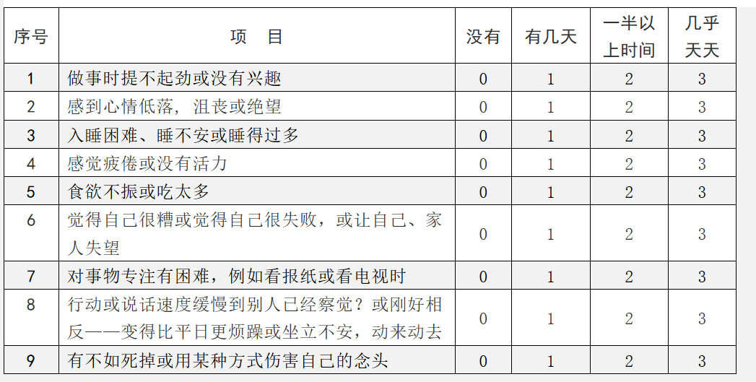
抑郁筛查
0-4 没有抑郁症
5-9 可能轻微 (建议咨询心理医学工作者)
10-14 可能中度 (最好咨询心理医学工作者)
15-19 可能中重度 (建议咨询精神科医生)
20-27 可能重度 (一定要看精神科医生)

Slide 9
失 眠
失眠：通常指对睡眠时间和（或）质量不满足并影响日间社会功能的一种主观体验
睡眠维持障碍
早醒
入睡困难
失眠的主要表现
睡眠质量下降
总睡眠时间减少
日间功能障碍

Slide 10
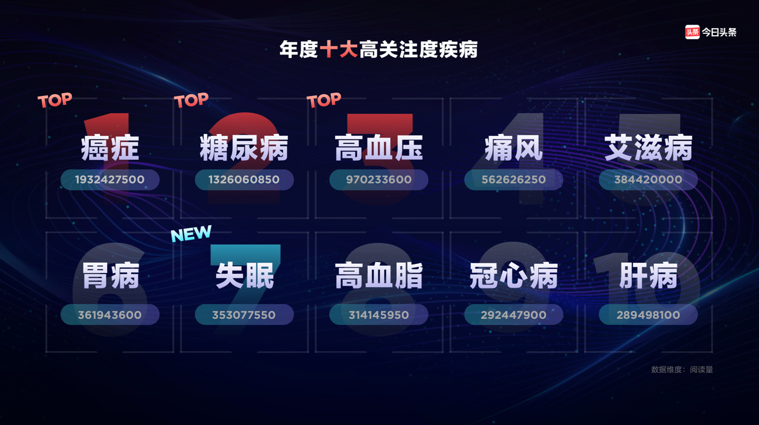



成人失眠率
45.4%
中国成人失眠诊断与治疗指南(2017版)
内部资料 严禁外传
30%
美国成人慢性失眠症药物治疗的临床实践指南（2016版）
2019年今日头条健康大数据
19%
欧洲失眠症的诊断和治疗指南（2017版）
我国超2亿人存在睡眠问题或睡眠障碍症
中国睡眠研究会2018年发布的报告发现，失眠重度患者超六成为90后。
Notes:
在中、美、欧三国失眠诊疗指南中发现，我国2017年版成人失眠诊疗指南显示：成人失眠率高达45.4%，并且中国睡眠研究会2018年报告发现，失眠重度患者超六成为90后。另外美欧指南显示：美欧成人失眠率也高达2-3成。因此，早在2019年今日头条健康大数据中，失眠就已经成为年度十大高关注疾病之一。

Slide 11
影响因素
遗传因素
以精神分裂症为例，即使是单卵双生，同病率也不到50％，正常人的终生患病率约1％，而精神分裂症患者家属的终生患病率也只有10％左右
个性特征及心理素质
内分泌改变
中枢神经感染及外伤
社会环境因素

Slide 12
治疗策略
生物学治疗
心理治疗
物理治疗
药物治疗
认知行为、人际关系治疗、家庭治疗
电休克治疗、磁刺激、音乐治疗、光照治疗、运动疗法

Slide 13
如何回归正常
信息隔离
接纳自己当下的反应
回归正常
自我调节情绪
相信自身的治愈能力

Slide 14
信息隔离
社会生活中各种创伤报道，做好信息防护
维持一定的功能下，避免过分暴露于创伤事件下（缓解或治疗期）
适度的回避创伤事件

Slide 15
接纳自己当下的反应
正常化，接纳自己的情绪
对你内心产生的恐惧和焦虑，要学会接纳它，不要赶走它，也别被它控制，了解这些都是正常的反应
案例：很多病人会问：是不是只有我一个人是这样，是不是只有我一个人是痛苦的，不想活的，是不是只有我一个人焦虑的时候会出汗手抖；医生，你之前见过这样的病人吗？
接纳情绪优于解决问题、容忍模糊性和不确定性

Slide 16
允许自己示弱，允许自己哭泣
接受不完美和失败
现实世界往往都是有缺陷的，是不完美的
--------柏拉图

Slide 17
自我调节情绪
有事不用太控制，可以有点个性
特定情况下用大脑（思维）对抗情绪和躯体表现（之后的觉察身体）
尽量避免持续刺激、压力，无法自拔，不能过多的沉浸在负面情绪之中
适度保持一定的功能，生病了就去休息有时候不一定好（完全休学？）
案例：住院时部分学习、部分工作

Slide 18
自我调节情绪
结构化自己的生活：
合理学习、工作，计划在前，让每个人对自己的工作有充分的心理预期，避免临时安排工作
下午几点干什么，非常规律，这样的生活，她按部就班，没有时间焦虑
休息时，生活安排充实，结构化时间，比如几点起床，上午做什么活动，动静相宜，下午做什么活动，晚上做什么活动

Slide 19
相信自身的自愈能力
每个人都是一个宝藏，具有应对自己危机的能力
不要冒失的对自己或者他人否定
别人需要的时候给予帮助
给予时间、空间，通过一个过程，逐步恢复

Slide 20
升华
思考这次事件可能给自己带来的正面的影响，感恩生活给自己的历练
注意身体健康
珍惜生活

Slide 21
心理调适小办法
倾听伙伴：找一个信赖的人
感恩清单，快乐清单
想象训练：保险箱
肌肉放松训练
蝴蝶拍
正念

Slide 22
“好与坏”
情绪不可能被完全消灭，但可以进行有效疏导、有效管理、适度控制
情绪无好坏之分，由情绪引发的行为则有好坏之分、行为的后果有好坏之分
尽管“性格决定命运”，但性格也没有好坏之分，能够适应社会、学习、生活即可---

Slide 23
稳定情绪，相遇最好的自我

Slide 24
THANKS

